Slide 1
REACT NATIVE
ScrollView e Flatlist

Slide 2

ListView

Slide 3
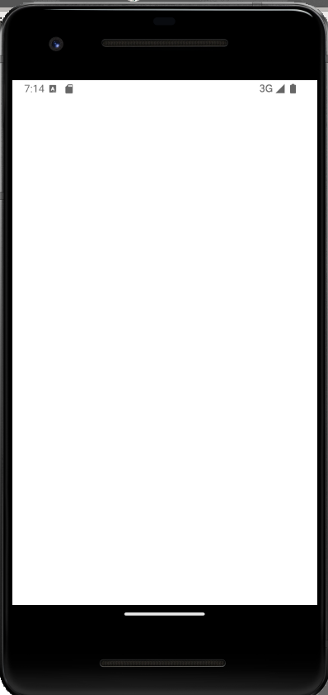
Começando com uma view vazia...
import React, { Component } from 'react';
import {View, Text} from 'react-native';
class app extends Component {
render() {
return(
<View>
</View>
);
}
}
export default app;

Slide 4
Vamos criar 4 views...
import React, { Component } from 'react';
import {View, Text} from 'react-native';
class app extends Component {
render() {
return(
<View style={styles.container}>
<View style={styles.box1}></View>
<View style={styles.box2}></View>
<View style={styles.box3}></View>
<View style={styles.box4}></View>
</View>
);
}
}
export default app;

Slide 5
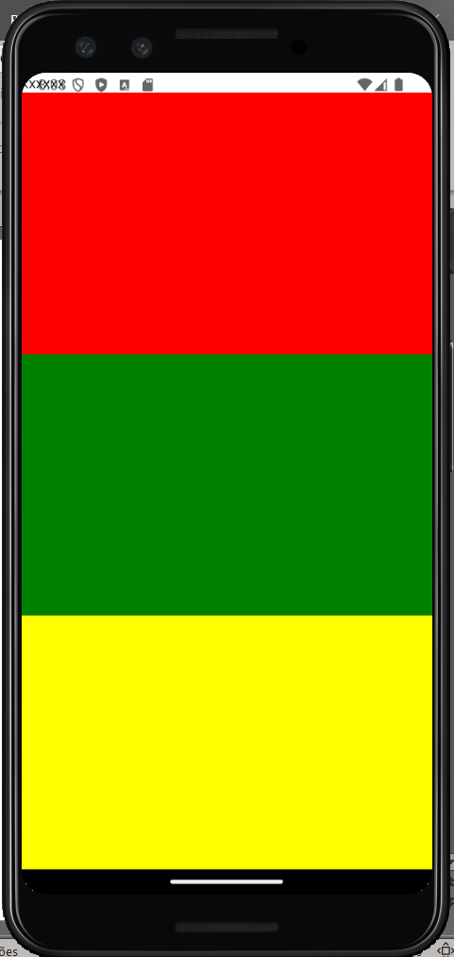
E 4 Estilos...
const styles = StyleSheet.create({
container: {
flex:1,
},
box1: {
backgroundColor: 'red',
height: 250
},
box2: {
backgroundColor: 'green',
height: 250
},
box3: {
backgroundColor: 'yellow',
height: 250
},
box4: {
backgroundColor: 'blue',
height: 250
}
})
Repare que a view Azul não aparece, e nem há a possibilidade de “scroll”
Para ativar o Scroll vamos utilizar um ovo componente chamado “ScrollView”

Slide 6
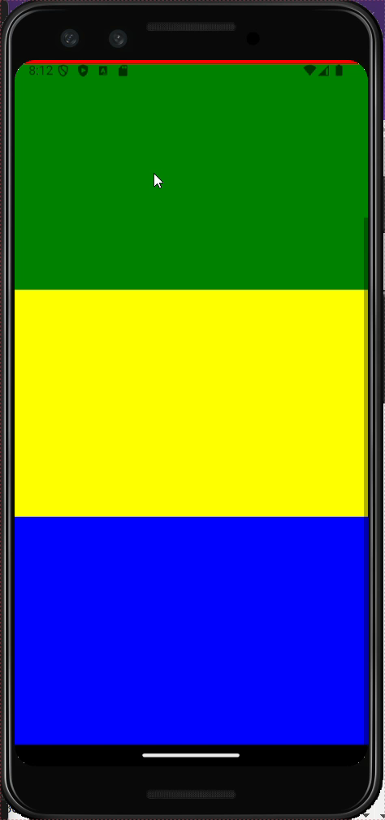
Para ativar o Scroll vamos utilizar um ovo componente chamado “ScrollView”
import React, { Component } from 'react';
import {View, Text} from 'react-native';
class app extends Component {
render() {
return(
<View style={styles.container}>
<ScrollView>
<View style={styles.box1}></View>
<View style={styles.box2}></View>
<View style={styles.box3}></View>
<View style={styles.box4}></View>
</ScrollView>
</View>
);
}
}
export default app;

Slide 7
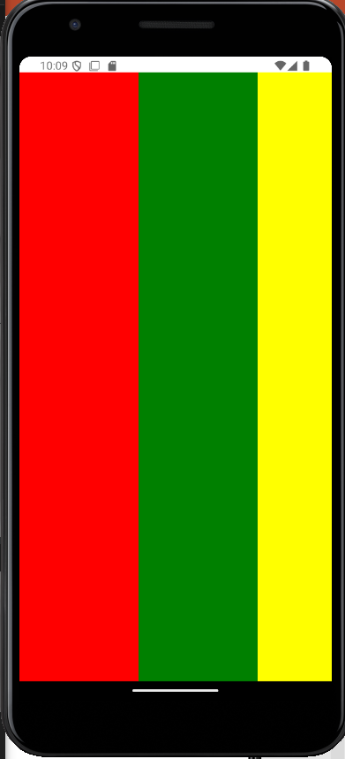
Props do ScrollView: showsVerticalScrollIndicator, scrollEnabled, horizontal, showsHorizontalScrollIndicator
import React, { Component } from 'react';
import {View, Text} from 'react-native’;
:class app extends Component {
render() {
return(
<View style={styles.container}>
<ScrollView horizontal={true}>
<View style={styles.box1}></View>
<View style={styles.box2}></View>
<View style={styles.box3}></View>
<View style={styles.box4}></View>
</ScrollView>
</View>
);
}
}
export default app;

Slide 8
E 4 Estilos...
const styles = StyleSheet.create({
container: {
flex:1,
flexDirection: 'row'
},
box1: {
backgroundColor: 'red',
width: 150
},
box2: {
backgroundColor: 'green',
width: 150
},
box3: {
backgroundColor: 'yellow',
width: 150
},
box4: {
backgroundColor: 'blue',
width: 150
}
})

Slide 9
FlatList

Slide 10
Começando com uma view vazia...
import React, { Component } from 'react';
import {View, Text} from 'react-native';
class app extends Component {
render() {
return(
<View>
</View>
);
}
}
export default app;

Slide 11
Criando uma lista...
class app extends Component {
constructor(props) {
super(props);
this.state = {
feed: [
{ nome: 'Roberto', idade: 50, email: 'roberto@rj.senac.br’ },
{ nome: 'Milena', idade: 30, email: 'milena@rj.senac.br' },
{ nome: 'Victor', idade: 50, email: 'victor@rj.senac.br' },
{ nome: 'Daniela', idade: 50, email: 'daniela@rj.senac.br' }
]
};
}
render() {
return(
<View>
<FlatList
data={ this.state.feed }
renderItem={ }
/>
</View>
);
}
}
export default app;
Criando a state “feed” para alimentar as props do FlatList
Para Flatlist existem 2 props obrigatórios: "data" são os dados que farão parte da lista e "renderItem" é o renderizador. Vamos criar um state para a lista

Slide 12
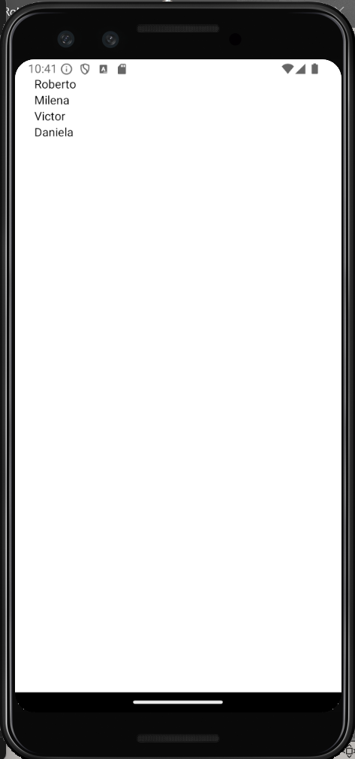
Renderizando a lista...
render() {
return(
<View>
<FlatList
data={ this.state.feed}
renderItem={ ({item}) => <Pessoa dados={item} />}
/>
</View>
);
}
}
class Pessoa extends Component {
render() {
return (
<View>
<Text> {this.props.dados.nome} </Text>
</View>
);
}
}
export default app;
Para props "renderItem" vamos criar uma classe separada “Pessoa” para tratar da apresentação da lista. Vamos passar a props “dados” para esta nova classe
A classe “Pessoa” vai receber a props “dados”, e renderizar a tela. Vamos usar, em principio, apenas o nome

Slide 13
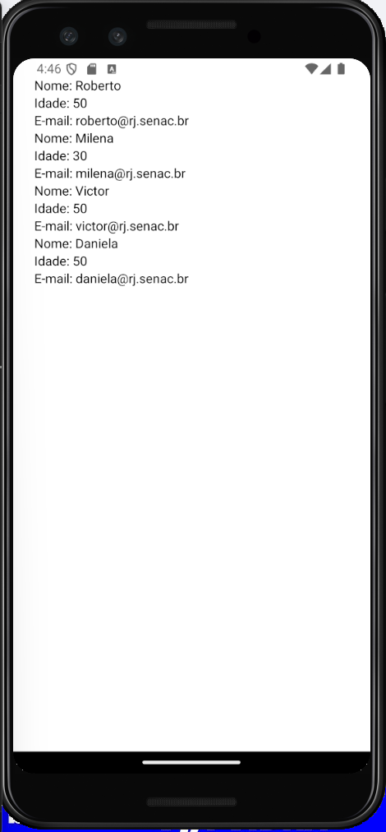
Renderizando a lista... (mais informações)
render() {
return(
<View>
<FlatList
data={ this.state.feed}
renderItem={ ({item}) => <Pessoa dados={item} />}
/>
</View>
);
}
}
class Pessoa extends Component {
render() {
return (
<View>
<Text> {this.props.dados.nome} </Text>
<Text> {this.props.dados.idade} </Text>
<Text> {this.props.dados.email} </Text>
</View>
);
}
}
export default app;
A classe “Pessoa” renderizar o nome, idade e email

Slide 14
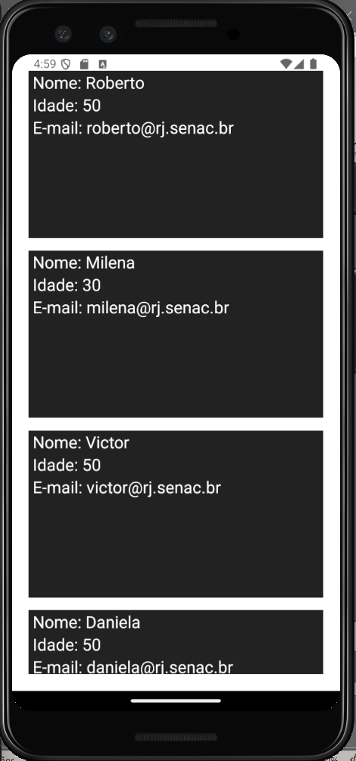
Melhorando a apresentação da lista
class Pessoa extends Component {
render() {
return (
<View>
<Text style={styles.textoPessoa}> {this.props.dados.nome} </Text>
<Text> {this.props.dados.idade} </Text>
<Text> {this.props.dados.email} </Text>
</View>
);
}
}
const styles = StyleSheet.create({
container: {
flex: 1,
padding: 20
},
areaPessoa: {
backgroundColor: '#222',
height: 200,
marginBottom: 15
},
textoPessoa: {
color: '#FFF',
fontSize: 20
}
Adicionando folhas de estilo. Repare que existe uma função de scroll no componente, em função do tamanho da lista

Slide 15
Criando um id na lista...
Para exibir um item em uma Scrollist, o componente FlatList requer que cada item tenha uma chave exclusiva, como um id.
Essa chave é o que permite que o componente FlatList rastreie a ordem dos itens na lista, e saiba qual item foi eventualmente selecionado;
Caso não seja automaticamente reconhecida, a chave da lista de dados é extraída usando a prop “keyExtractor” no componente FlatList.

Slide 16
Criando um id na lista...
class app extends Component {
constructor(props) {
super(props);
this.state = {
feed: [
{ id: '1', nome: 'Roberto', idade: 50, email: 'roberto@rj.senac.br’ },
{ id: '2', nome: 'Milena', idade: 30, email: 'milena@rj.senac.br' },
{ id: '3', nome: 'Victor', idade: 50, email: 'victor@rj.senac.br' },
{ id: '4', nome: 'Daniela', idade: 50, email: 'daniela@rj.senac.br' }
]
};
}
render() {
return (
<View style={styles.container}>
<FlatList
data={this.state.feed}
keyExtractor={(item)=> item.id}
renderItem={({ item }) => <Pessoa dados={item} />}
/>
</View>
);
}
}
Criando um elemento único, um identificador na lista (‘id’)
Utilizando a props “keyExtractor”

Slide 17
REACT NATIVE
ScrollView e Flatlist

